Slide 1
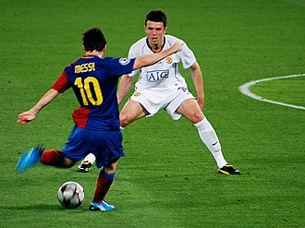
2009-2010:
FIRST BALLON D’OR

